Slide 1

ĐỒ ÁN TỐT NGHIỆP
NGÀNH : HỆ THỐNG THÔNG TIN
ĐỀ TÀI : PHÂN TÍCH VÀ THIẾT KẾ VÀ XÂY DỰNG WEBSITE BÁN SẢN PHẨM TRÀ PHÚC ANH ĐƯỜNG
GIÁO VIÊN HƯỚNG DẪN : THS. VŨ THỊ THU HÀ
SINH VIÊN THỰC HIỆN : LƯƠNG TRUNG THUẦN
MÃ SINH VIÊN : 71DCHT22122
LỚP : 71DCHT22

Slide 2
01
Tổng quan
02
Kiếm thức nền tảng
NỘI DUNG CHÍNH
03
Phân tích và thiết kế hệ thống
Demo Chương Trình
04
05
Kết luận và hướng phát triển

Slide 3

01
Tổng quan
Lý do chọn đề tài
Mục tiêu
Giới hạn phạm vi
Kết quả dự kiến

Slide 4


Lý do chọn đề tài
+
Trong thời đại công nghệ 4.0 như hiện nay, mua sắm online là một hình thức mua hàng rất tiện lợi mà không mất nhiều thời gian
Công việc bận rộn, không phải ai cũng có thể ra cửa hàng để xem được các mẫu sản phẩm khiến người mua khó tiếp cận được với sản phẩm

Slide 5




Mục tiêu
Nắm rõ phương pháp và quy trình hoạt động
Tìm hiểu công nghê, xây dụng trên nền tảng website
Phân tích, đưa ra yêu cầu cần thiết của trang website
Triển khai hệ thống website

Slide 6


Giới hạn phạm vi
Xây dựng được các chức năng thiết yếu cho một website bán hàng.
Kết quả dự kiến
- Nắm rõ hoạt động, xây dựng phầm mềm hoàn chỉnh
- Xây dựng chương trình với các chức năng cần thiết cho một website bán hàng

Slide 7







02
Kiếm thức nền tảng
Cơ sở lý thuyết
Công cụ sử dụng

Slide 8
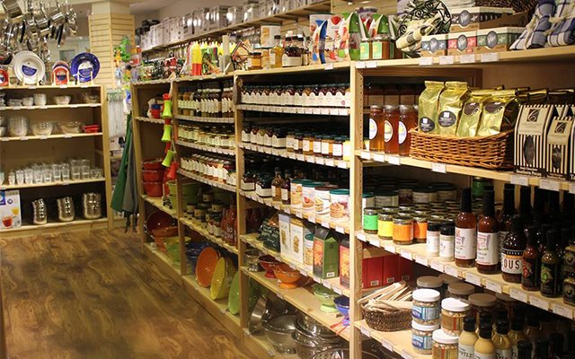
03
Phân tích thiết kế hệ thống
Khảo sát và phân tích hệ thống
Tên cửa hàng: Cửa hàng trà Phúc Anh Đường
Lĩnh vực: Cung cấp các sản phẩm trà, dụng dụng cụ pha trà
Hình thức :Offline
Địa chỉ: Chung cư Goldmark City, Bắc Từ Liêm, Hà Nội

Slide 9
03
Phân tích thiết kế hệ thống
Xác định Actor
Người quản lý
Nhân viên
Khách hàng đã đăng ký
Khách hàng vãng lai
Quản lý có quyền cao nhất trong hệ thống, có thể quản lý, kiểm soát mọi hoạt động của hệ thống
Nhân viên thực hiện các nhiệm vụ được giao, quản lý các hoạt động bán hàng trên hệ thống
Khách hàng có thể xem các thông tin sản phẩm trên website, thực hiện đặt hàng...
Khách hàng có thể xem các thông tin sản phẩm trên website,

Slide 10
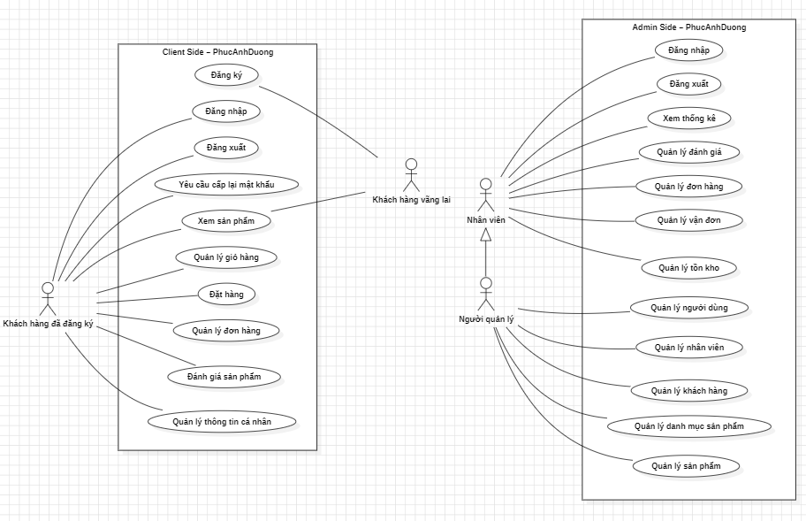
03
Phân tích thiết kế hệ thống

Slide 11
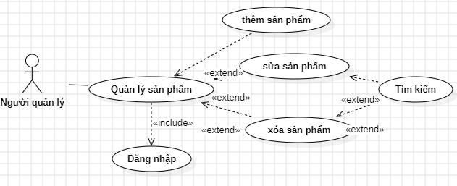
03
Phân tích thiết kế hệ thống

Slide 12
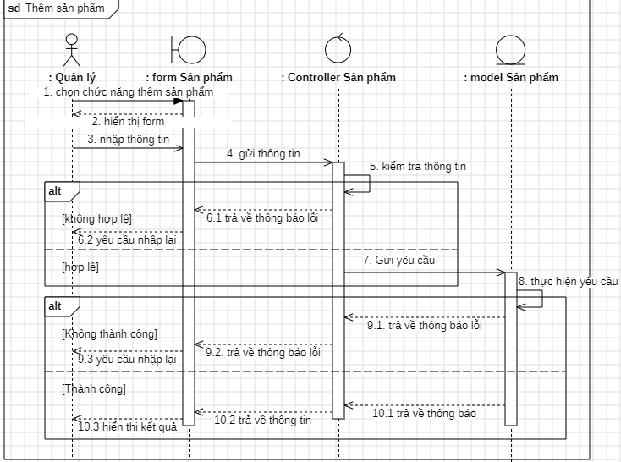
03
Phân tích thiết kế hệ thống

Slide 13
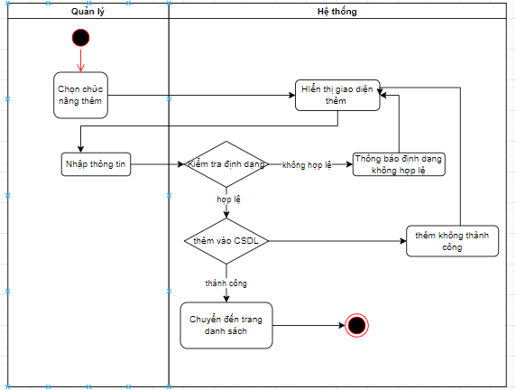
03
Phân tích thiết kế hệ thống

Slide 14
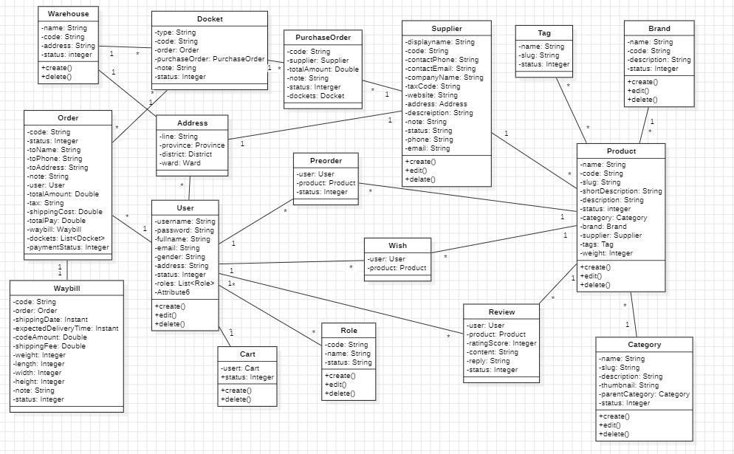
03
Phân tích thiết kế hệ thống

Slide 15
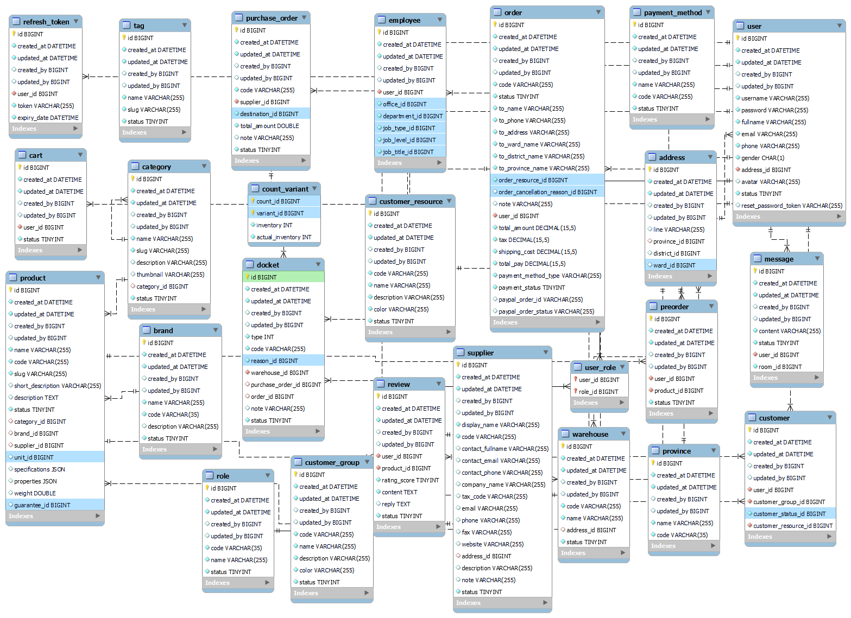
03
Phân tích thiết kế hệ thống

Slide 16
04
Demo chương trình

Slide 17
05
Kết luận và hướng phát triển
KẾT QUẢ ĐẠT ĐƯỢC
Xây dựng trang web theo quy trình rõ ràng.
Khả năng phân tích đặc tả đề tài và thiết kế cơ sở dữ liệu.
Khả năng đặt vấn đề và giải quyết vấn đề nhanh hơn.
KHÓ KHĂN VÀ HẠN CHẾ
Quá trình phân tích còn nhiều chỗ chưa hợp lý.
Tính bảo mật chưa cao. Giải quyết các lỗi khi code các chức năng
HƯỚNG PHÁT TRIỂN
.
Sửa các lỗi và cải thiện tính năng bảo mật của web. Tối ưu hiệu xuất và tốc độ trang web. Thương mại hóa sản phẩm.

Slide 18
Kết Thúc
Notes:
18

